Slide 1
THEME 1: AJAX

Slide 2
Définition du mot AJAX Le terme AJAX : Asynchronous JavaScript and XML SIGNIFIE désigne une technologie qui s'est popularisée dans le domaine de la création de sites internet. Elle est principalement utilisée pour apporter de l'interactivité au sein des pages d'un site web tout en économisant les ressources serveur.

Slide 3
DESCRIPTION
En effet, AJAX permet de communiquer avec le serveur à l'aide de code Javascript en arrière-plan pendant que la page est affichée à l'écran. Ainsi le contenu de la page peut être modifié sans qu'il soit nécessaire de faire transiter et afficher la page en entier. Elle est particulièrement utilisée pour la mise à jour des formulaires et des paniers sur la plupart des sites web. C'est une technologie asynchrone : le code de la page continue de s'exécuter pendant que l'appel vers le serveur est effectué.
La mise en place de communication en AJAX utilise exclusivement le JavaScript. Les langages de mise en forme comme XML ou JSON peuvent également être utilisés pour formater les données. Pour changer l'affichage, les codes HTML et CSS de la page sont modifiés.

Slide 4
UTILISATIONDE AJAX
Ajax il fonctionne généralement de la façon suivante, il y a un internaute qui arrive sur votre site Internet, sur votre page Web, la page web s’affiche dans le navigateur et l’internaute effectue des interactions, il remplit un formulaire, il clique sur tel ou tel bouton, au moment de ses actions, des actions de l’utilisateur c’est pris en charge par les événements JavaScript, on les récupère, et là le code JavaScript il lance une requête XMLHttpRequest vers le serveur, donc pour récupérer un fichier XML, interroger un fichier PHP, etc., le fichier XML, ou le fichier PHP, toutes les données sont renvoyées vers le navigateur de l’utilisateur, après analyse
JavaScript, bien évidemment, et ensuite c’est le DOM qui entre en charge, le DOM va récupérer des éléments de la page HTML, tel ou tel paragraphe, telle ou telle div, telle ou telle image, et via le JavaScript ça va être traité et affiché de façon dynamique dans la page HTML que l’internaute est en train de manipuler. Toute cette procédure se passe de façon complètement transparente pour l’internaute, et il n’y a pas besoin de recharger la page, c’est génial, donc d’une part Ajax permet d’accélérer grandement l’affichage des pages web, parce qu’on ne recharge pas toute la page, juste cette partie d’élément qui nous intéresse, et ça apporte un bien meilleur confort pour l’utilisateur vu qu’il n’y a pas la page qui se recharge, il n’y a que la zone sur laquelle il travaille qui se recharge, il est guidé, complètement rassuré dans son expérience utilisateur avec votre site Internet.

Slide 5
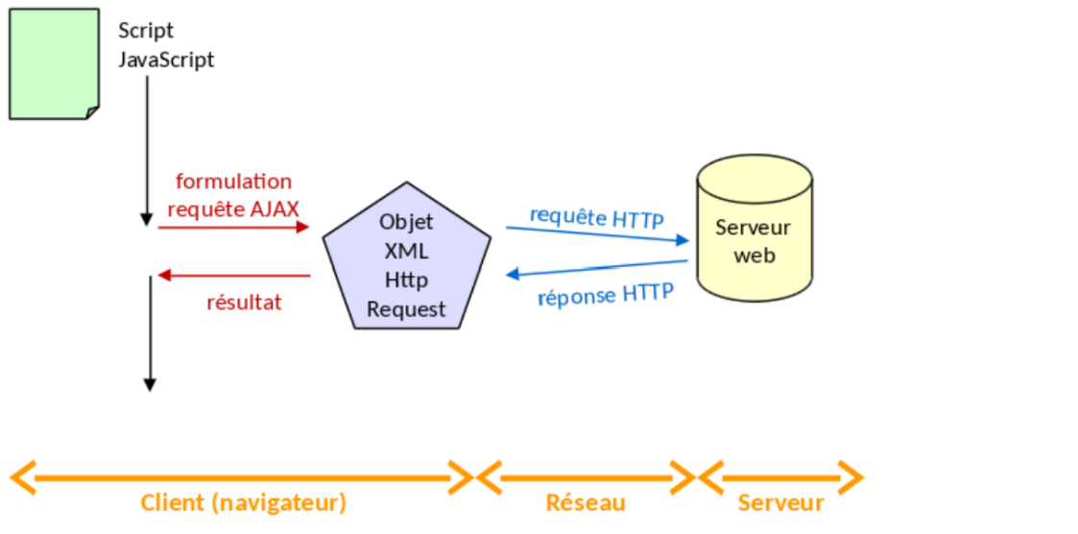
Requêtes HTPP en AJAX
L'objet essentiel qui permet de faire des requêtes HTTP en javascript est XMLHttpRequest. On doit faire un certain nombre de choix:
mode synchrone ou asynchrone
type de requête: POST, GET, PUT
format d'échange: XML ou JSON

Slide 6
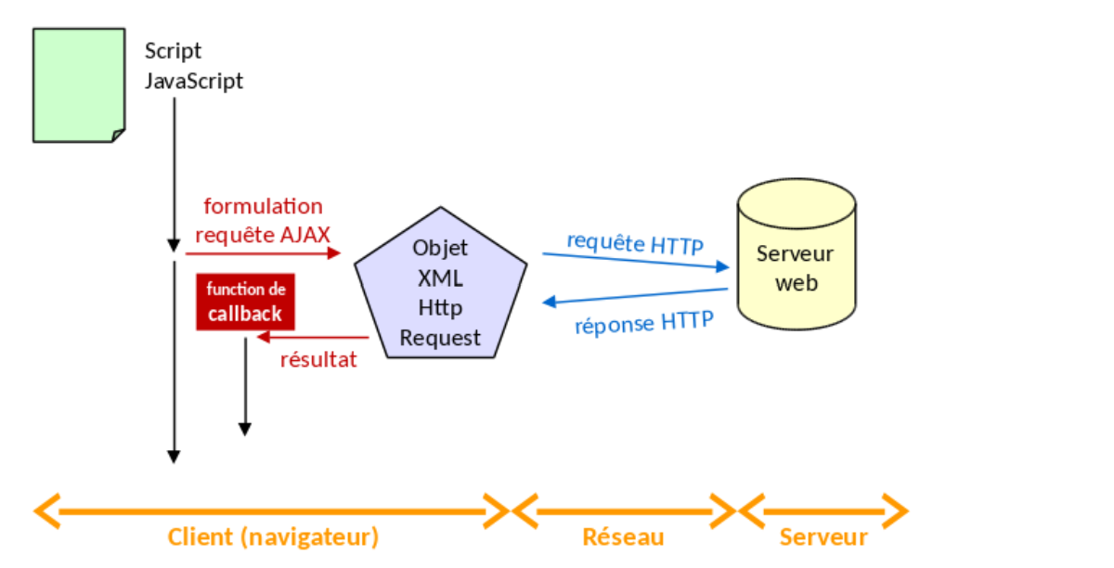
Mode synchrone
Tant que la requête n'a pas abouti, la fenêtre reste bloquée et l'utilisateur ne peut pas interagir avec elle.
Dans ce mode, la requête est "instantanée", et l'exécution du code javasript peut continuer sans interruption. L'interaction de l'utilisateur avec la page n'est pas impactée.
L'idée est d'utiliser une fonction de callback qui sera utilisée pour traiter la requête lorsqu'elle aura abouti.

Slide 7
THEME 2 JAVASCRIPT

Slide 8
Qu'est-ce que le JavaScript ?
Bienvenue dans le cours JavaScript pour débutants sur le MDN. Dans ce premier article nous donnons une description générale de JavaScript en présentant le « pourquoi » et le « comment » du JavaScript. L'objectif est que vous compreniez bien son but.
Une définition générale
JavaScript est un langage de programmation qui permet d'implémenter des mécanismes complexes sur une page web. À chaque fois qu'une page web fait plus que simplement afficher du contenu statique — afficher du contenu mis à jour à des temps déterminés, des cartes interactives, des animations 2D/3D, des menus vidéo défilants, ou autre, JavaScript a de bonnes chances d'être impliqué. C'est la troisième couche des technologies standards du web, les deux premières (HTML et CSS) étant couvertes bien plus en détail dans d'autres tutoriels sur MDN.

Slide 9
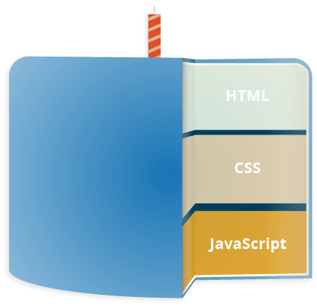

Slide 10
Que peut-il vraiment faire ?
Le cœur de JavaScript est constitué de fonctionnalités communes de programmation permettant de :

Slide 11
stocker des valeurs utiles dans des variables. Dans l'exemple plus haut, nous demandons un nouveau nom à l'utilisateur puis le stockons dans une variable appelée name.
faire des opérations sur des morceaux de texte (appelés en programmation « chaînes de caractères » ou « strings » en anglais). Dans l'exemple plus haut, nous prenons la chaîne de caractères "Player 1: " et lui adjoignons la variable name pour créer l'étiquette ''Player 1: Chris".
exécuter du code en réponse à certains événements se produisant sur une page web. Dans l'exemple, nous avons utilisé un événement (« event ») click (en-US) pour détecter quand l'utilisateur clique sur le bouton ; on exécute alors le code qui met à jour l'étiquette.
Et bien plus encore !
Quelle est la définition d'un framework en informatique ?
Un framework (ou infrastructure logicielle en français ) désigne en programmation informatique un ensemble d'outils et de composants logiciels à la base d'un logiciel ou d'une application. C'est le framework, encore appelé structure logicielle, canevas ou socle d'applications en français, qui établit les fondations d'un logiciel ou son squelette applicatif. Tous les développeurs qui l'utilisent peuvent l'enrichir pour en améliorer l'utilisation.
L'objectif du framework est de simplifier et d'uniformiser le travail des développeurs. Il fonctionne comme un cadre ou un patron, mais son maniement suppose d'avoir déjà un profil expérimenté. En général, une infrastructure logicielle est associée spécifiquement à un language de script ou de programmation. Par exemple, Hibernate est un framework pour JavaScript et Django pour Python.
Angular
Presentation des 5 framework javascript et leur caracteristiques

